Slide 1
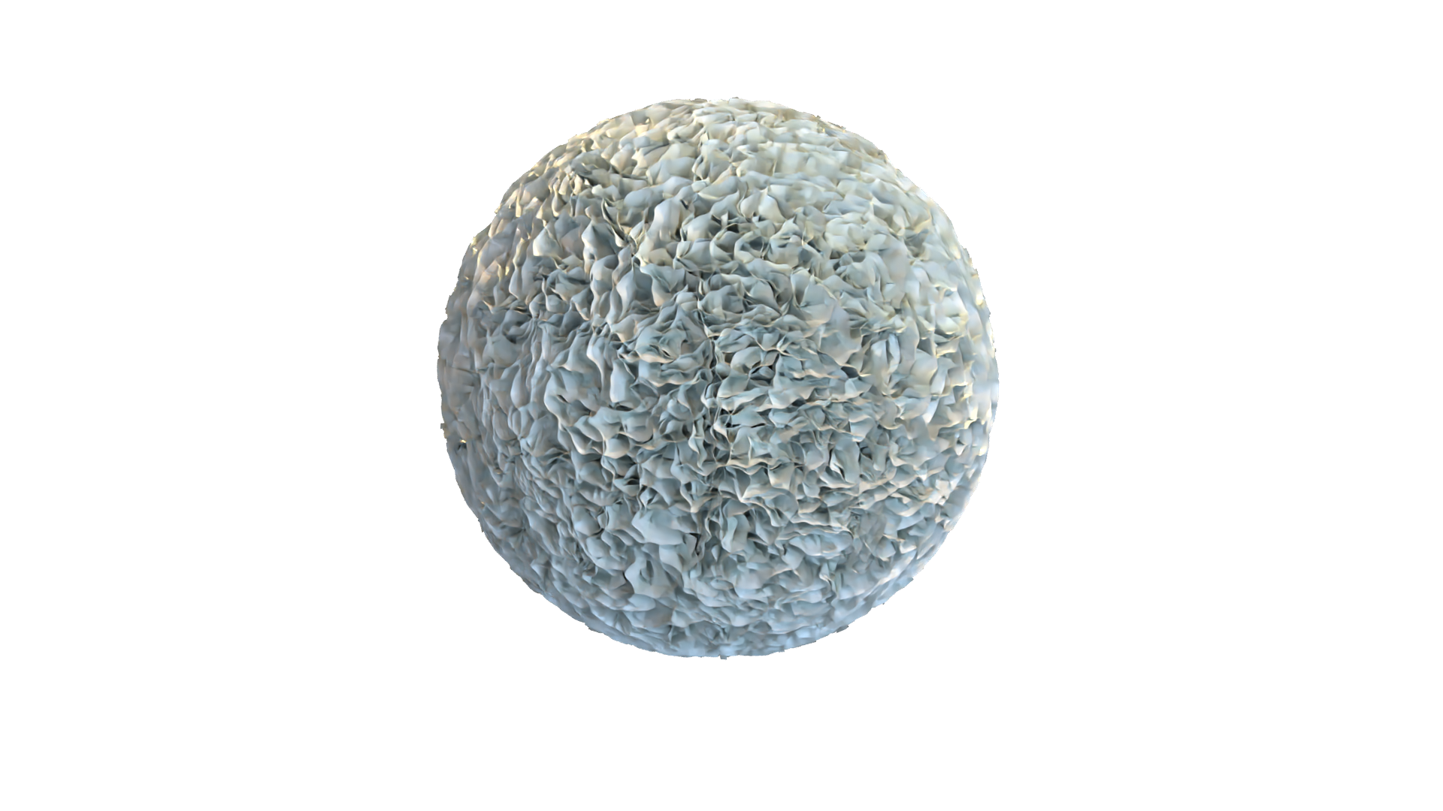





纳米花
案例17

Slide 2
花瓣建模
修改器建模
毛发系统
材质&输出

Slide 3
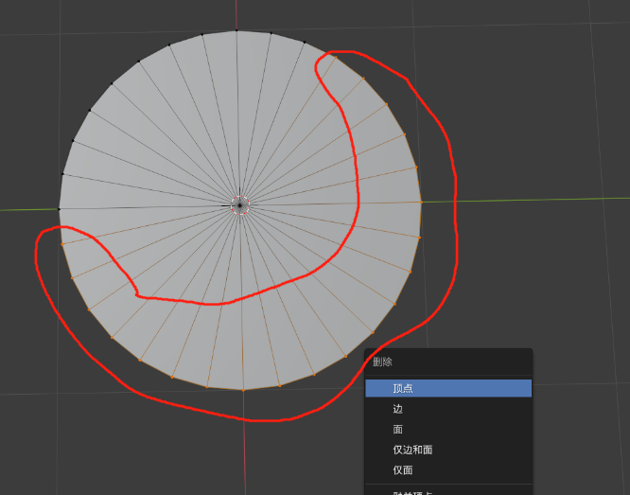
花瓣建模
圆环到扇形
置换修改器
实体化修改器
自动光滑
细分修改器
经纬球

Slide 4
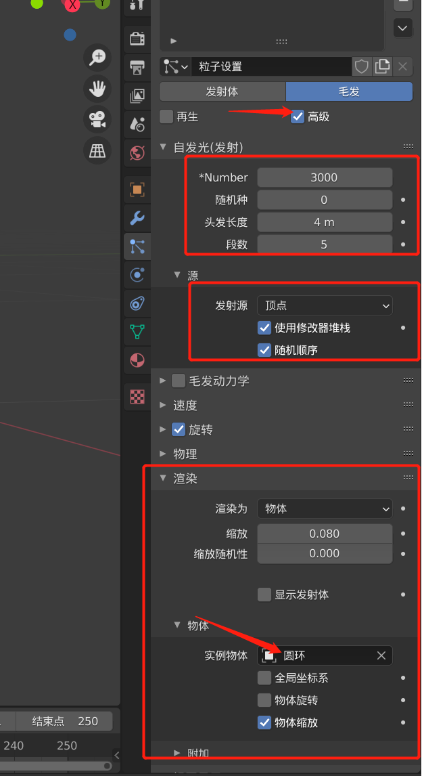
毛发系统
将Number设置下面设置为了3000
发射源设置为顶点 修改器堆栈，
渲染实例物体选择圆环图片
同时在旋转选项中，将随机，相位及随机化阶段均进行一定的调节，

Slide 5
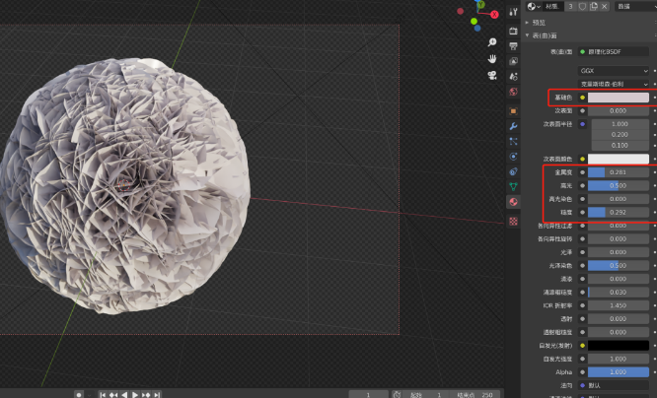
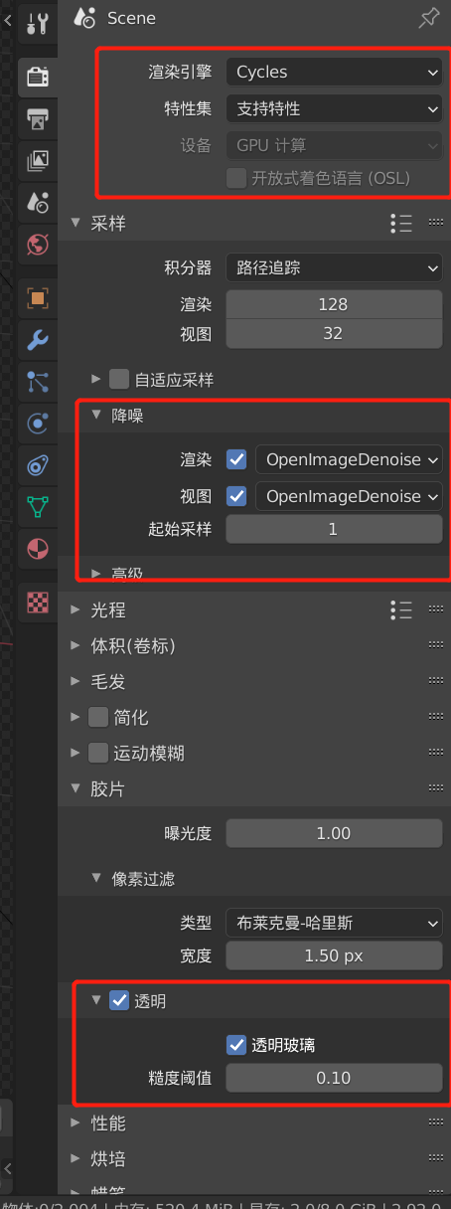
材质&输出
内置Hdr路径
C:\Program Files\Blender Foundation\Blender 2.92\2.92\datafiles\studiolights\world

Slide 6



最后
关注我们
加入答疑群
查看文字教程
练习&提交作业

Slide 7
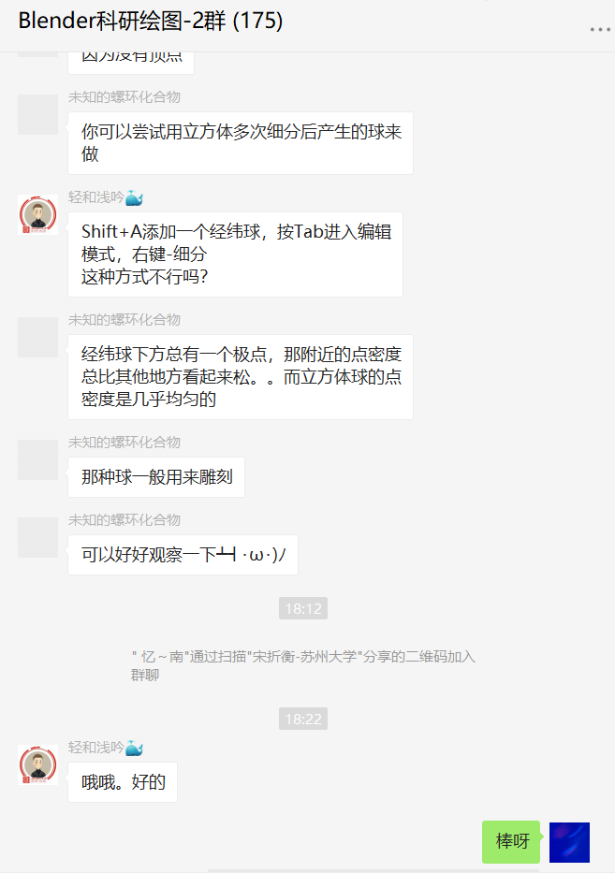

Slide 8
